Slide 1
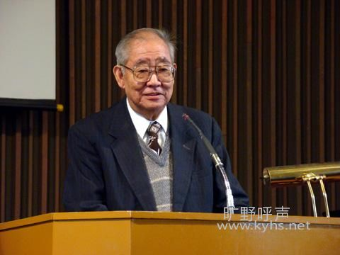
無名傳道者邊雲波
一生以愛還愛

Slide 2
獻給無名的傳道者
憶起寫《獻給無名的傳道者》的經過時，邊老師坦言：「這根本就在我的設想之外。當時只是想自我勉勵以及跟邊疆的弟兄姊妹互勉，本意是想寫一首短詩，但一下筆就停不下來，花了幾天時間便完成了整首詩。我深知道，那不是我的能力。」不知怎的，這首長詩在流傳過程中冠上了他的名字。 邊老師感歎地說：「這有違我的本意。這首詩是獻給無名的傳道者，作者本身怎麼能掛上名字呢？我恨不得把自己的名字從詩本上摳下來。文字工作相當重要，然而，文字發表時往往在有意無意地把作者高舉了，我也曾為這些感到驕傲、沾沾自喜......感謝神的提醒，那不是我自己的能力啊！」

Slide 3
一、源自主愛的感動力
邊老師奮不顧身、忘我事奉的背後，原來是有一股強大的動力--主的愛在推動：「我們首先要被主的愛激勵，才能以主的愛去激勵別人。如果沒有親身感受到這種愛，理論講得再高，只有說服力，卻缺乏感動力。」

Slide 4
二、要傳達信仰的根本
年輕時，邊雲波老師放棄了一般人視為寶貴的學歷和成就，為的是將自己所領受到的愛傳揚出去。他坦言：「我並沒有完成大學，還差一篇畢業論文才拿到學位。大二那年我休學一年，為的是要去陝西向學生傳福音。那時候和現今的青年人在本質上都是一樣的，不知天高地厚、不認識自己、對前途茫然，但不少人卻會想到人生最終的結局，思考生命的根本、歸屬和意義，以及永生、永死的問題。所以，必須告訴和引導青年學生，認識『人人都有一死』的定命，而且一定要將基督教信仰中，最重要的觀念傳給青年學生，那就是要他們認識到自己是個罪人，耶穌為人的罪死、復活，信祂的就得到永生，這是最重要的信仰根本。」

Slide 5
三、只見耶穌不見一人
「高舉基督-只見耶穌，不見一人，這是建立教會首要和重要的條件。很多時，當教會發展得快，領導人無形中就會被人高舉。親身經歷告訴我，被高舉的人沒有益處，同樣地高舉別人的人也沒有益處。」 邊老師追憶：「王明道先生和師母可說説是我的屬靈父母，如果沒有他們的幫助，就沒有我的下半生。但人畢竟是人，王先生曾被捕，有過一段軟弱的時期，他也為此非常自責。我們這些年輕人把他推舉得太高，覺得他說的絕對沒錯，也可能讓他失去在上帝面前應有的警覺。」經過幾十年的磨練後，邊老師悟出這個道理來--眾人高舉一人，對「眾人」和「一人」都沒有好處。

Slide 6
四、不計前嫌切實相愛
信徒之間，怎樣才稱得上是切實相愛呢？邊雲波老師以自身的實際行動加予詮釋。

Slide 7
獻給無名的傳道者
無名傳道者邊雲波的成就，不只在於那首膾炙人口的詩篇，不單是那份在逼迫之下的堅持，也不僅僅是建立教會、傳揚福音，而是透過他生命的經歷，將世間最真摯、最寶貴的東西-上帝的愛，展現在世人面前。生命被主愛激勵的他，终生拖著殘弱的身子，為傳福音四處奔波，以愛還愛。

